Slide 1

EFFICIENZA ENERGETICA DEGLI EDIFICI PER LE P.A.
CT 2.0 soluzioni e
impianti energetici
incentivi e
valutazioni
economiche
Ing Sergio La Mura
DIRETTORE TECNICO R&I
30 settembre 2016 FIRENZE Antella

Slide 2
Al servizio del progresso energetico

Slide 3
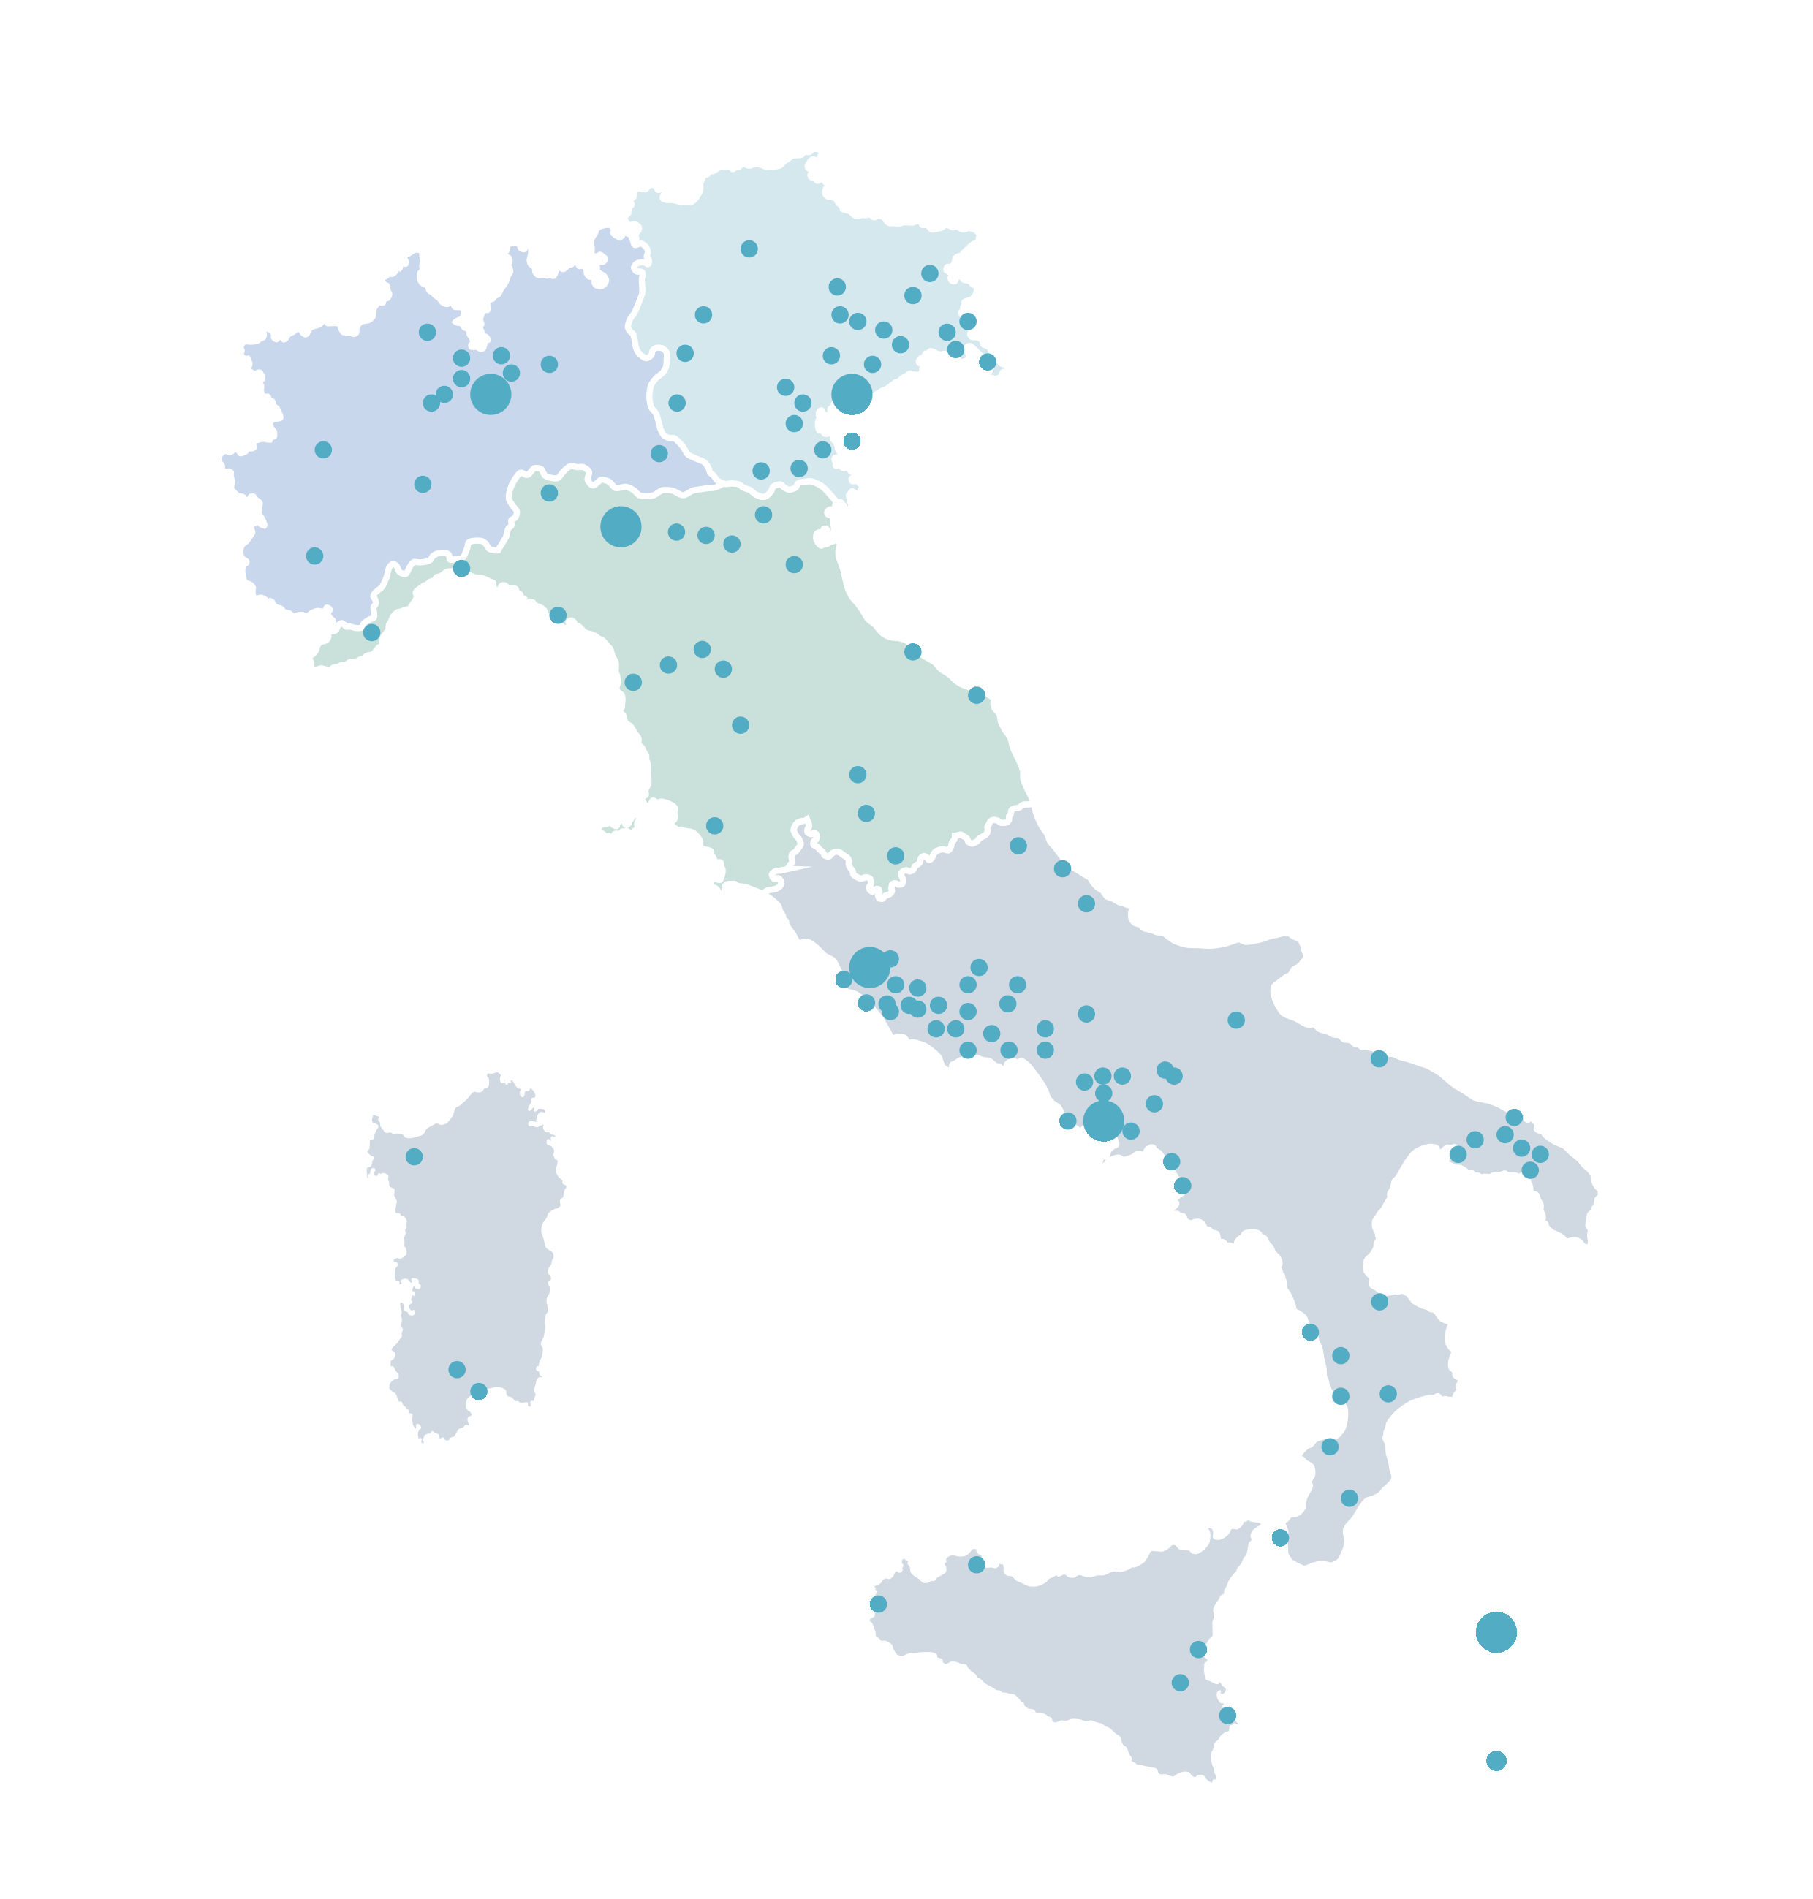

Gruppo Siram: profilo
Il Gruppo Siram è il primo operatore in Italia nella gestione dei Servizi Energetici e Tecnologici per i settori Pubblico, Terziario, Residenziale, Industria e Reti di Telecomunicazione. Assicura la migliore razionalizzazione delle risorse dal punto di vista energetico, economico, sociale ed ambientale, operando sia su nuovi progetti sia nella riqualificazione di strutture esistenti.
SIRAM SpA
Leader in Italia nei servizi multitecnologici
per l’efficienza energetica nel mercato Pubblico
e Privato - Sanità, Pubblica Amministrazione centrale
e locale, Istituti di formazione, Industria,
Terziario e Residenziale
sede Milano
4 Unità di Business: Nord Ovest (Milano) - Nord Est (Mestre)
Centro Nord (Parma) - Centro Sud (Roma - Napoli)
SIMAV SpA
Specializzata nei servizi tecnologici e manutenzione impianti produttivi in particolare nei settori Difesa, Aerospazio e Infrastrutture.
sede Roma
SEMITEC Srl
Società all’avanguardia nel campo dei servizi
tecnologici per le reti di telecomunicazione
sede Roma
3.000
collaboratori
5 Sedi principali
130 Uffici e Presidi

Slide 4








Gruppo Siram: organizzazione
UdB Siram
Simav
Semitec
ESCO: servizi multitecnologici
per l’efficienza energetica
Servizi tecnologici e manutenzione
impianti produttivi
Servizi tecnologici per le
reti di telecomunicazione
Strutture sanitarie
Enti Pubblici
Terziario
Residenziale
Industria
Difesa, Infrastrutture,
Aerospazio
Telecomunicazioni
4

Slide 5
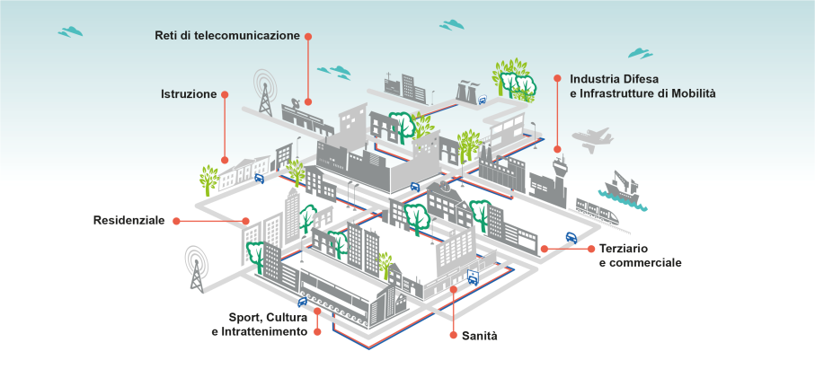


Gruppo Siram: dati chiave
24.000 siti radio
di telecomunicazione
,
1.900 istituti
di formazione
e ricerca
64 stabilimenti e siti
1.200 immobili
1000 siti
400 edifici
42.000 posti letto
1.200 strutture sanitare
TELERISCALDAMENTO
6 reti TLR
per un totale di 50 km di rete
CONSUMO / PRODUZIONE RINNOVABILI
118.000 MWh energia termica prodotta da cog.
131.000 MWh energia elettrica prodotta da cog.
1.000 ton biomasse legnose utilizzate
4.600 MWh energia elettrica prodotti dal FV
POTENZA GESTITA
3.200 MW potenza termica calda
1.300 MW potenza termica fredda
85 MW potenza di cogenerazione
240 MW potenza di gruppi elettrogeni
4 MW potenza impianti fotovoltaici

Slide 6
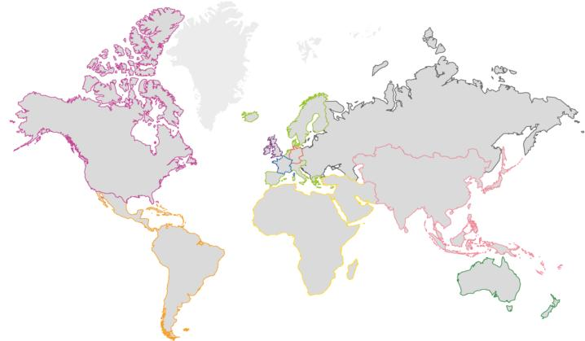
Un Gruppo internazionale, leader nella gestione ambientale
Siram dal 2014 è stata integrata al 100% da Veolia, Gruppo leader a livello mondiale nella gestione ottimizzata delle risorse ambientali, in una logica di economia circolare.
Veolia opera
sul territorio italiano nel settore energia,
attraverso la
diretta filiale SIRAM
6

Slide 7
Veolia: tre mestieri complementari e sinergici
Veolia progetta e realizza soluzioni per la gestione di acqua, rifiuti ed energia, contribuendo allo sviluppo sostenibile di sistemi urbani e industriali.
24,965 M€
di fatturato
water
waste
energy
173,959
collaboratori
nei 5 continenti
4,245
impianti di produzione
di acqua potabile gestiti
39
milioni di abitanti serviti nella raccolta rifiuti per conto degli enti locali
53
milioni di MWh prodotti
100
milioni di persone servite
3.4
milioni di edifici residenziali gestiti
42.9
milioni di tonnellate di rifiuti trattati
3,303
impianti di trattamento delle acque reflue gestiti
779
reti urbane e locali di teleriscaldamento e raffreddamento
553,500
clienti business
63
milioni di abitanti collegato alla rete fognaria
601
unità di trattamento gestite
2,027
siti industriali gestiti
da luglio 2014 Siram è stata incorporata al 100% in Veolia

Slide 8


La nostra missione: la tutela dell’ambiente
VEOLIA contribuisce a valorizzare le risorse
per lo sviluppo sostenibile del territorio
FAVORISCE
L’ACCESSO AI SERVIZI ESSENZIALI
RIDUCE
LA CARBON FOOT PRINT
PRESERVA E VALORIZZA
LA BIODIVERSITÀ
VEOLIA ha permesso
nello scorso anno
la riduzione globale
di 21 M
tonnellate di CO₂
SIRAM ha permesso
nello scorso anno
la riduzione globale
di 85.000
tonnellate di CO₂

Slide 9

Siram SpA: profilo
SIRAM SPA è leader in Italia nei servizi multitecnologici
per l’efficienza energetica.
Opera da oltre un secolo nei settori: Sanità, Pubblica Amministrazione centrale e locale, Residenziale, Terziario e Industria.
Siram, Energy Service Company certificata (ESCO), è partner delle pubbliche amministrazioni, delle imprese e dei cittadini per offrire soluzioni volte al miglioramento dell’efficienza energetica, condividendo costi e benefici degli interventi con i propri clienti.
La società concepisce, finanza, realizza e gestisce progetti di ottimizzazione energetica - co/trigenerazione, teleriscaldamento - che integrano l’utilizzo delle energie rinnovabili - biomasse , geotermico, fotovoltaico - per assicurare la massima sostenibilità di ogni impianto, durante l’intero ciclo di vita.
Siram è presente in maniera capillare su tutto il territorio italiano con 19 Uffici e 72 presidi e opera con il supporto di oltre 1300 tecnici specializzati.
CERTIFICAZIONI
UNI EN ISO 9001/2008 - Qualità
UNI EN ISO 14001/2004 - Ambiente
BS OHSAS 18001/2007 - Sicurezza
UNI CEI EN ISO 50001:2011 - Sistema
di gestione energetica
UNI CEI 11352/2014 - ESCo (Energy Service Company)
UNI EN 15838/2010 - Contact Center
SA 8000 - Responsabilità Sociale
DPR 43/2012 - Fgas
9

Slide 10
Obiettivi Nazionali
Decreto legislativo 4 luglio 2014, n. 102 Attuazione della direttiva 2012/27/UE sull'efficienza energetica, (con aggiunte del d.lgs. n. 141 del 2016)
Art. 3. Obiettivo nazionale di risparmio energetico
1. L'obiettivo nazionale indicativo di risparmio energetico cui concorrono le misure del presente decreto, consiste nella riduzione, entro l'anno 2020, di 20 milioni di tonnellate equivalenti di petrolio dei consumi di energia primaria, pari a 15,5 milioni di tonnellate equivalenti di petrolio di energia finale, conteggiati a partire dal 2010, in coerenza con la Strategia energetica nazionale.
Art. 5. Miglioramento della prestazione energetica degli immobili della Pubblica Amministrazione
1. A partire dall'anno 2014 e fino al 2020, e nell'ambito della cabina di regia di cui all'articolo 4-bis non appena istituita, sono realizzati, attraverso le misure del presente articolo, interventi sugli immobili della pubblica amministrazione centrale, inclusi gli immobili periferici, in grado di conseguire la riqualificazione energetica almeno pari al 3 per cento annuo della superficie coperta utile climatizzata o che, in alternativa, comportino un risparmio energetico cumulato nel periodo 2014-2020 di almeno 0,04 Mtep.

Slide 11
L’approccio metodologico
L’approccio globale e integrato alla scommessa energetica e ambientale
Audit - Diagnosi
Lavori
Gestione
Approccio edificio intelligente
Audit e simulazione, sorveglianza e ottimizzazione energetica, informazione continua agli utilizzatori finali per sensibilizzarli sull’impatto anche dei comportamenti.
Diagnosi degli edifici e degli impianti
Progetto di una soluzione globale e su misura
Ingegneria finanziaria e fiscale
Riduzione degli impatti ambientali
Assicurare il confort e la sanità per gli occupanti
Integrare i servizi della gestione globale dell’edificio
Favorire e incitare gli eco comportamenti
Migliorare il rendimento delle installazioni fino alla distribuzione e alla diffusione dei vettori energetici
Progettare e gestire gli impianti di produzione di energia.
Ottimizzare il mix energetico
Consulenza e assistenza alle tematiche energetiche e ambientali.

Slide 12
Gli obiettivi raggiungibili
miglioramento della capacità di far fronte ai sempre più crescenti fabbisogni di energia elettrica, termica e frigorifera, conseguenti dalla continua evoluzione del complessi edilizi ;
capacità di fornire i suddetti vettori energetici con il massimo livello di continuità, disponibilità e sicurezza, anche in situazione di criticità;
sostanziale miglioramento degli aspetti di sicurezza, affidabilità e compatibilità ambientale;
ottenimento di risparmi energetici, con conseguenti ricadute economiche dirette a favore della stazione appaltante.
Con attenzione alla
Modularità, elasticità e espandibilità dell’intervento

Slide 13
EFFICIENZA ENERGETICA/ECONOMICA
i principi generali su cui basare gli interventi per il risparmio energetico, che possono essere raggruppati nelle seguenti categorie:
ridefinizione dei parametri termoigrometrici e di qualità dell’aria interna (IAQ, Indoor Air Quality); tramite anche una campagna di sensibilizzazione degli utenti.
Ovvero RIDUZIONE – RIMODULAZIONE DELLA DOMANDA
interventi di riqualificazione energetica;
Ovvero MIGLIORARE L’EFFICIENZA ENERGETICA ECONOMICA DELLA TRASFORMAZIONE (PRODUZIONE) DI ENERGIA

Slide 14
ridefinizione dei parametri
Parametri termoigrometrici
Gli impianti HAVC sono volti a garantire il controllo di specifici parametri ad esempio:
  Umidità assoluta o relativa;
  Portata minima di aria esterna;
  Sovrappressioni/depressioni rispetto l’ambiente esterno;
  Temperatura dell’aria;
  Concentrazioni di contaminanti (biologici, particolato e aeriforme di natura chimica);
Per alcuni di questi parametri esistono anche riferimenti legislativi, che spesso prescrivono limiti troppo rigidi sia in termini di valore assoluto, inteso come numero, sia come intervallo di variazione accettabile, sia come tolleranze.
Al fine di rispettare tali parametri si adottano tecnologie non efficienti da punto di vista energetico, poco innovative e gestionalmente poco flessibili.
Si ritiene che si possa intervenire per risolvere questi problemi prevedendo gli interventi descritti qui di seguito:
Funzionamento a carichi ridotti;
Possibilità di adeguare i parametri termoigrometrici e di qualità dell’aria interna alle reali esigenze dell’utenza.

Slide 15
riqualificazione energetica degli edifici pubblici
Utilizzo dello strumento «Diagnosi Energetica»;
Definizione dei dati di Benchmarking (reali e di dettaglio);
Identificazione di corretti indicatori di consumo;
Mappatura dei consumi per identificare gli edifici più energivori sui dati forniti nelle relazioni degli Energy Manager / EGE.
Lo strumento di Diagnosi energetica deve tener conto:
della complessità del sistema edifico-impianto;
del livello delle prestazioni sanitarie che la struttura eroga;
del livello di benessere termoigrometrico e di IAQ garantiti nella struttura esistente;
dei consumi specifici, per quanto riguarda non solo i fabbisogni di riscaldamento, ma anche quelli per il condizionamento e la ventilazione meccanica. Particolare attenzione deve essere rivolta all’ottimizzazione
dell’efficienza energetica dei componenti che costituiscono i sistemi HVAC

Slide 16
riqualificazione energetica
I primi gli interventi in grado di produrre risparmi immediati, (che si integrano nel ciclo di manutenzione ordinaria e straordinaria di sostituzione delle apparecchiature) quali:
ottimizzazione dei sistemi di regolazione e controllo;
sostituzione di generatori di calore, generatori di acqua refrigerata e sistemi di pompaggio obsoleti;
sostituzione dei condizionatori split autonomi da pochi kW con impianti CDZ centralizzati;
ripristino e/o miglioramento degli isolamenti termici di tubazioni e condotte;
utilizzo di impianti con bassi valori di differenza tra la temperatura del fluido e quella dell’ambiente;
controllo delle tenute delle condotte dell’aria;
controllo delle tenute degli ambienti e contestuale ritaratura degli impianti di climatizzazione;
impiego di filtri ad alta classe energetica;
utilizzo di inverter o regolazione elettronica per la variazione dei valori di portata di aria e acqua;
utilizzo impianti a portata d’aria variabile in funzione dello stato occupazionale;
utilizzo dello stand-by ove possibile per ambienti ad occupazione non continua.

Slide 17
campagna di sensibilizzazione degli utenti
Sarebbe opportuno stimolare gli utenti delle strutture a considerare queste come una “res publica” e come tale affidata alla responsabilità del singolo cittadino,
L’utente deve anche prendere coscienza del fatto che gli impianti devono essere flessibili, ma non possono sempre realizzare condizioni che procurino a ciascuno la stessa condizione di benessere. Quindi essere disponibile ad accettare condizioni termoigrometriche che siano compatibili con le condizioni legate al comfort ma soprattutto al “processo ospedaliero” e che siano contemporaneamente energeticamente efficienti (si pensi all’educazione all’abbigliamento come strumento di regolazione personalizzata).
Infine, l’utente, soprattutto quello che negli ospedali lavora e che vive la quotidianità dell’ospedale, deve imparare a effettuare semplici operazioni manuali quali spegnere la luce, abbassare o alzare il termostato, chiudere l’acqua calda sanitaria e non aprire le finestre o lasciare luci e apparecchiature accese quando non è necessario.

Slide 18
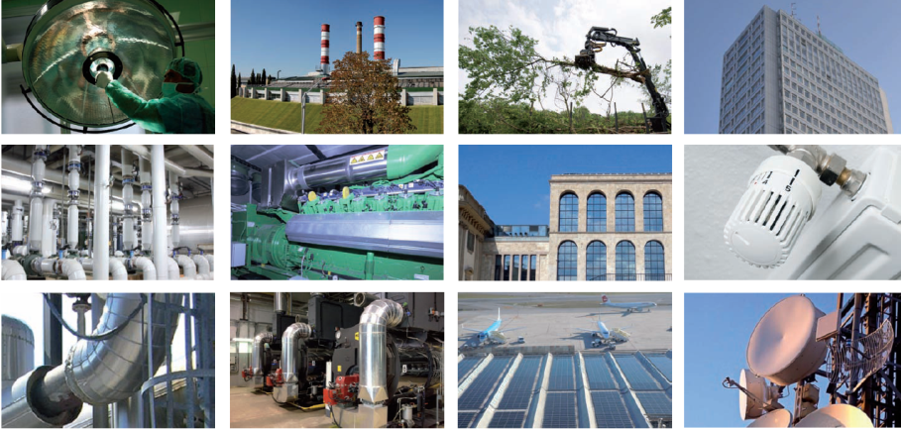
CASE HISTORY

Slide 19
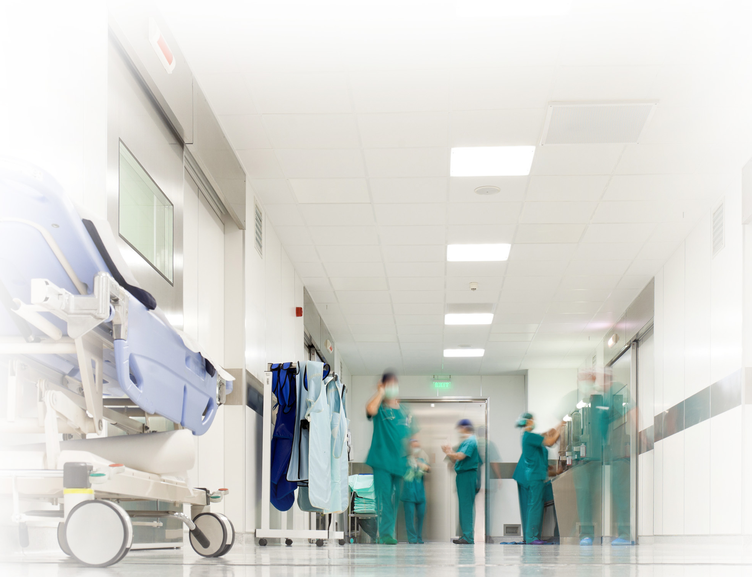
Efficienza energetica nel settore sanitario
L’approccio che segue alla presa in carico di un sito ospedaliero:
Analisi energetica di base:
  Analizzare in dettaglio e stabilire il consumo energetico di riferimento (definendone i relativi parametri)
Gestione:
  Competenza
  Best practice
  Strumenti (Hubgrade)
Tecnologie applicate:
  Soluzioni possibili
  esperienze Siram

Slide 20
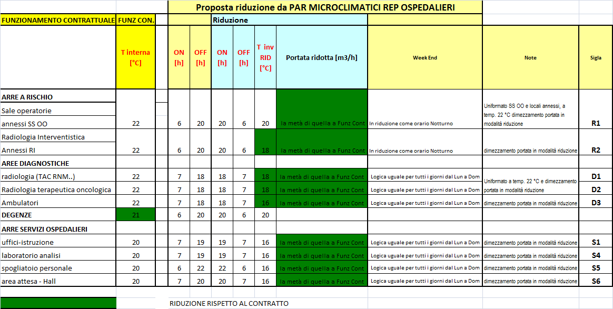
Parametri microclimatici di riferimento proposta riduzione
20

Slide 21
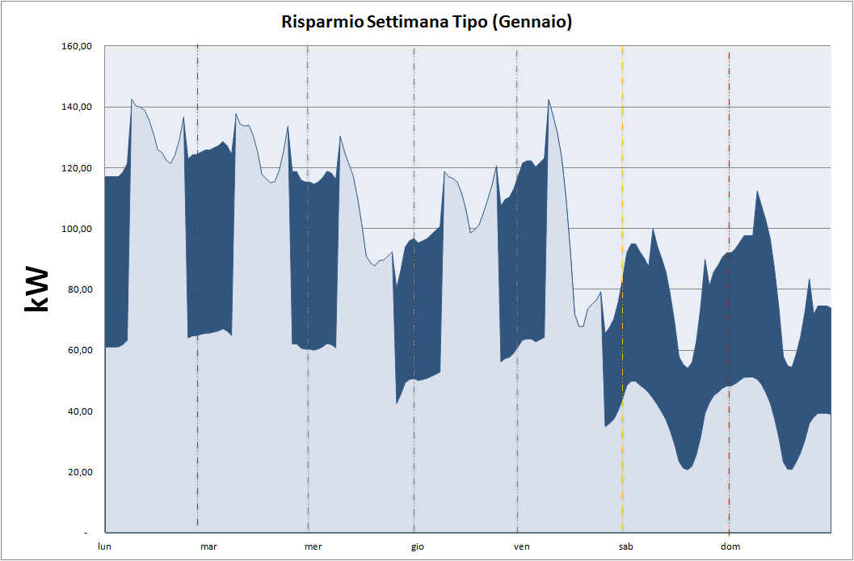
Funzionamento ordinario
Funzionamento RIDOTTO
LE AREE DI COLORE BLU SCURO EVIDENZIANO IL RISPARMIO

Slide 22
Risparmio Energetico
TOTALE
22

Slide 23
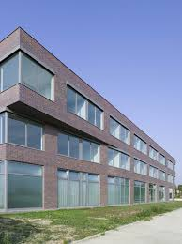
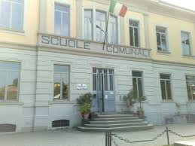
Efficienza energetica nel settore terziario – ed. scolastici
L’approccio che segue alla presa in carico di un sito ospedaliero:
Analisi energetica di base:
  Analizzare in dettaglio e stabilire il consumo energetico di riferimento (definendone i relativi parametri)
Gestione:
  Competenza
  Best practice
  Strumenti (Hubgrade)
Tecnologie applicate:
  Soluzioni possibili
  esperienze Siram

Slide 24
Analisi energetica di base
Intervento | Descrizione | Risparmio [kWh_{el}]
A.1 | variazione set-point aria primaria (estate) | 0
A.2 | variazione set-point ambiente | 21.381
A.3 | variazione orari funzionamento | 33.446
A.4 | variazione set-point refrigeratori C.E.D | 20.436
B.1 | adeguamento portata UTA | 11.712
B.2 | termostatazione magazzino | 850
B.3 | installazione recuperatori UTA | 422
B.4 | progettazione impianto FREE-COOLING locale C.E.D. | 16.808
B.5 | installazione motori ad alta efficienza | 6.524
B.6 | circuitazione idraulica portata variabile | 5.555
B.7 | installazione sistema raffreddamento adiabatico | 28.601
B.8 | instalazione dispositivi illuminanti a L.E.D. | 34.822
Degenze
24

Slide 25
Analisi energetica di base
...consumi prima e dopo interventi per ciascuna macrofamiglia considerata
Consumi prima e dopo interventi per ciascuna zona dell'edificio analizzata
Degenze
Risparmio pari a circa 157.891 kWhel/anno (-14,5%)
25

Slide 26
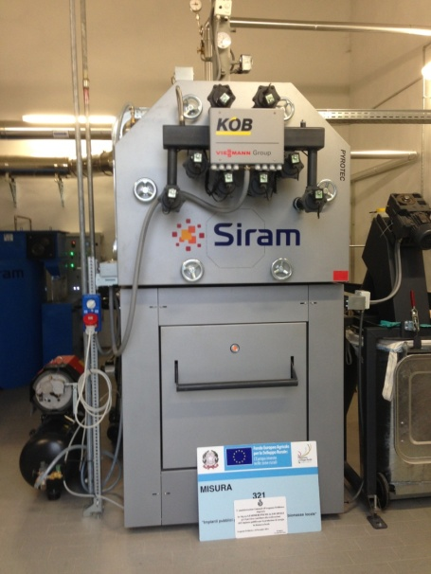
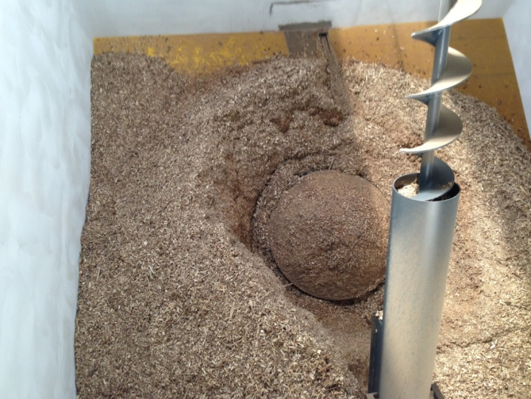
Case history
Comune di Gragnano T.se (PC)
Soggetto realizzatore: SIRAM S.p.A.
Realizzazione: Maggio - Settembre 2014
Messa in Funzione: Ottobre 2014
Importo investimento: 640 k€
Luogo di installazione: scuole comunali (polo scolastico, ecc)
Combustibile: cippato
Tipologia di energia prodotta: termica
Potenza generatore: 530 kW
Volume di stoccaggio: 100 m3
Descrizione:
E’ stata installata una Caldaia a cippato da 530 kW a servizio degli stabili comunali. La caldaia è stata installata all’interno di un apposito locale di nuova costruzione. E’ stato realizzato un nuovo deposito in cemento completamente fuori terra per lo stoccaggio del cippato. L’estrazione avviene tramite un sistema di tipo rotativo con braccia articolate ed una coclea per il trasporto del cippato. E’ abbinata ad una rete di teleriscaldamento di circa 500 metri a servizio di quattro stabili comunali.
I progetti
26
Notes:
26

Slide 27
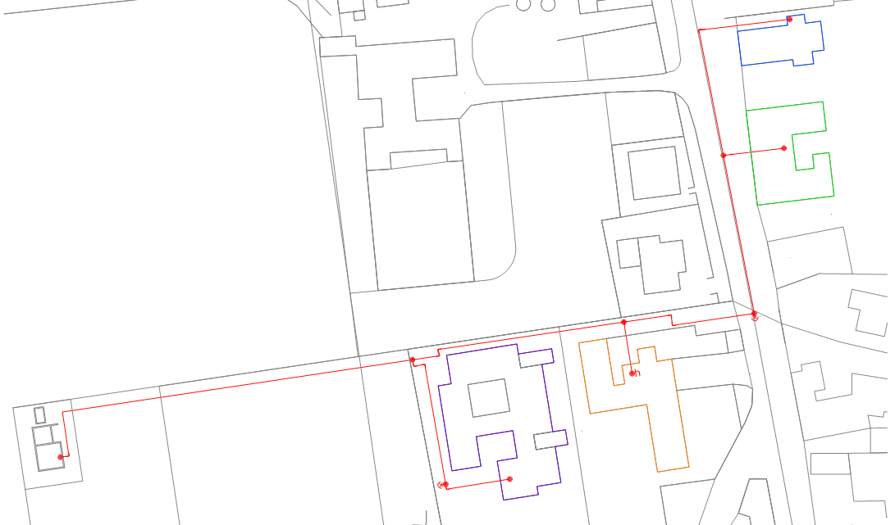
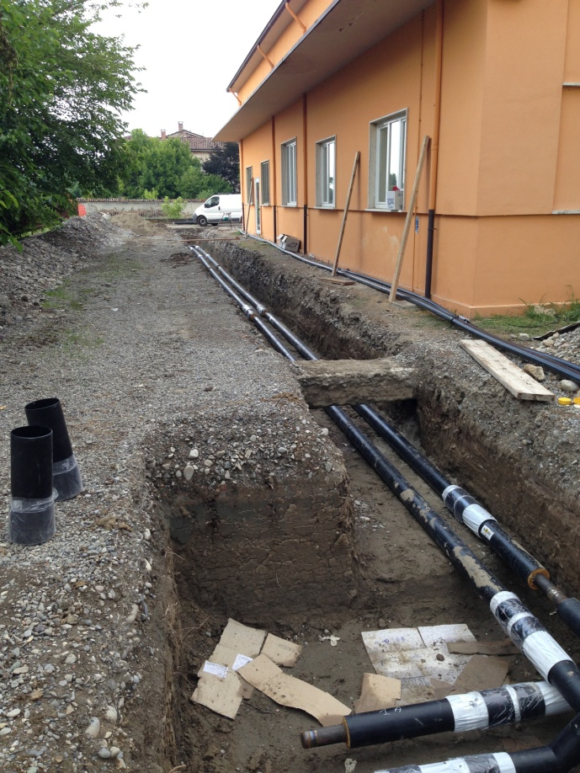
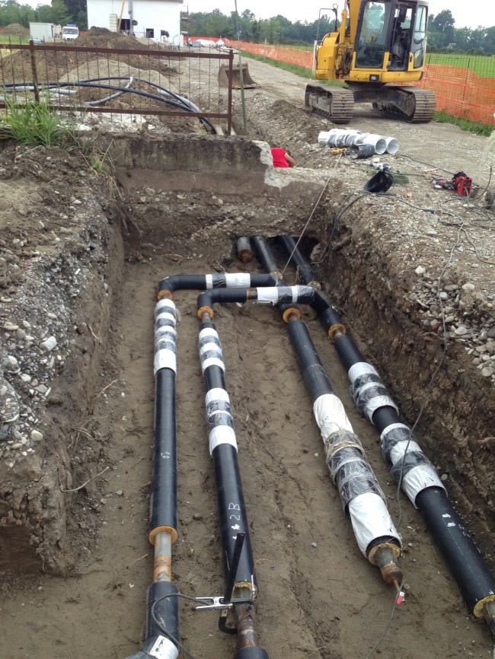
Rete di teleriscaldamento
. . . se in pratica produce acqua calda per il riscaldamento che poi viene distribuita nelle singole scuole, municipio e centro culturale attraverso tubazioni interrate che raggiungono tutti gli edifici, interessati dall’opera:
ELEMENTARI MEDIE MUNICIPIO CENTRO CULTURALE
E’ lunga 460 m ed è realizzata con tubazioni in acciaio pre-isolato da 4”, dotate di sistema di controllo dell’integrità dell’isolamento.
27

Slide 28
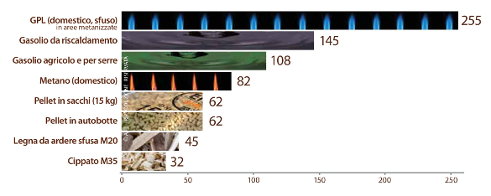
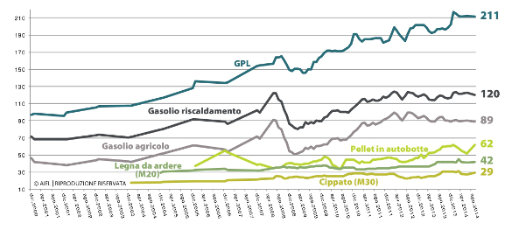
I RISULTATI : riduzione / contrasto aumento costi
L’utilizzo di fontì di energia rinnovabili permetterà di ridurre sensibilmente i costi energetici: il costo di produzione dell’energia mediante l’utilizzo del cippato è inferiore a quanto richiesto con l’utilizzo del gas metano.
Da ciò ne consegue che potranno essere ridotti in proporzione anche i canoni da corrispondere al gestore di energia.
Inoltre, avendo mantenuto in essere anche i generatori a gas metano presenti, possiamo disporre di una doppia fonte energetica con la quale riuscire a produrre l’energia termica necessaria.
28

Slide 29
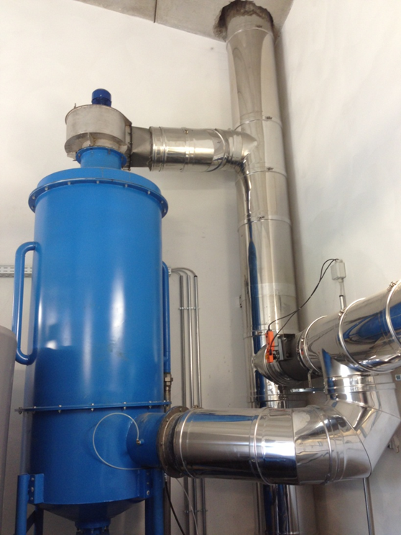
I RISULTATI: emissioni polveri
L’impianto realizzato è dotato di un sistema di filtraggio aggiuntivo, in grado di ridurre al minimola quantità di polvere emessa in fase di combustione.
Il filtro, non necessario dal punto di vista normativo, permette di dimezzare il livello di polveri emesse rispetto al dato fornito dal costruttore della caldaia.
Un pò di numeri:
Il D.lgs 152/06 disciplina le emissioni degli impianti fissando come limite (per quelli di potenza inferiore ad 1 MW) 100 mg/Nm³;
Il DGR Regione Emilia Romagna 855/2012 fissa un limite, per gli impianti “non civili” - e non è questo il nostro caso - pari a 30 mg/Nm³;
Le caldaie producono un livello di polveri certificato pari a 58 mg/Nm³ con tenore di O₂ pari al 11% (attestazione TUV SUD)
Il filtro aggiuntivo installato dimezza le emissioni di polveri che riceve in ingresso.
29
29
Notes:
29

Slide 30
I RISULTATI: l’obiettivo 20-20-20
Diverse direttive Europee hanno fissato, con riferimento alla scadenza del 2020 una strategia che si esprime con tre obiettivi:
Riduzione del 20% dei gas climalteranti (CO₂), secondo gli impegni assunti con il protocollo di Kyoto;
Aumento del 20% della quota di fonti rinnovabili;
Riduzione del 20% del consumo di fonti primarie;
Sono state stabilite sanzioni da applicare in caso di mancato raggiungimento degli obiettivi… una volta che lo stato membro ha recepito le direttive europee, traferisce gli impegni assunti agli Enti Locali:
,
Dalle stime effettuate in fase di progettazione, ci si attende una riduzione di circa 130 tonnellate di CO_{2,}, che corrisponde ad una riduzione di circa il 40%, di tutto il parco impiantistico di proprietà dell’Amministrazione Comunale.
Anche per quanto rigurada la quota da fonti rinnovabili, l’energia prodotta dall’impianto è pari a circa il 50% dell’energia complessiva richiesta da tutto il parco impiantistico di proprietà dell’Amministrazione Comunale .
30

Slide 31
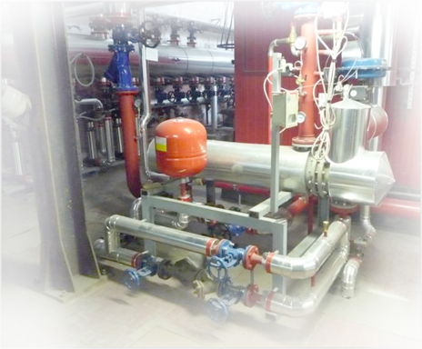
BUILDING AUTOMATION
Competenze:
L’ospedale è un sistema complesso, non basta saper regolare o gestire un’apparecchiatura (dove in un futuro più che prossimo IOT potrà giocare un ruolo rilevante), ma OCCORRE SAPER GESTIRE LA COMPLESSITA’ con tutte le sue interazioni.
Ad esempio una cosa è gestire un singolo gruppo frigo, ben diverso è esercire
un sistema di produzione e distribuzione di acqua refrigerata.
Alcuni criteri:
Messa a punto dell’esistente
Best practices
Attenzione al quotidiano
KPI e Benchmark
Misurazioni
31

Slide 32
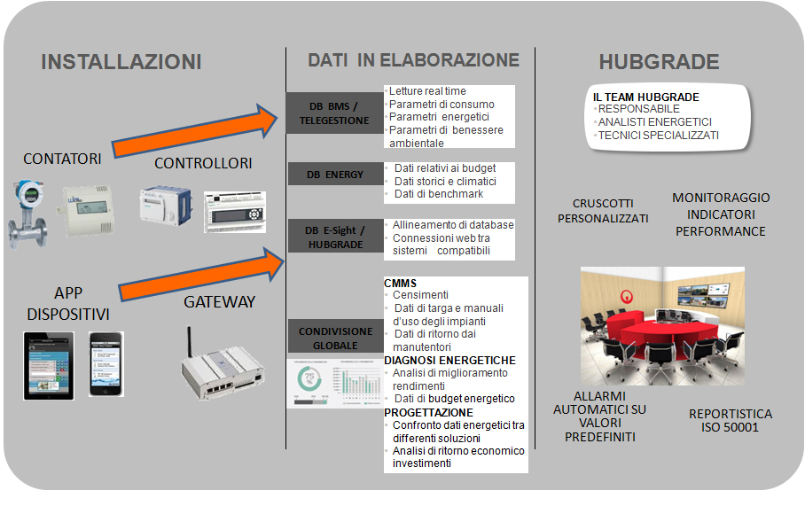
Sistema Hubgrade di Veolia
32

Slide 33




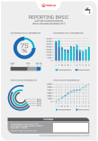








Sistema Hubgrade di Veolia
Implementazione del servizio Hubgrade di analisi/monitoraggio continuo in tempo reale per la gestione energetica del complesso impiantistico con misurazione e contabilizzazione delle energie.
CLIENTE
Hubgrade
CENTRO EFFICIENZA ENERGETICA
EDIFICIO
  Connessioni internet
  Lettura dati impianto/consumi
report
  Appositi report via website
TECNICO ANALISTA
  Raccolta Dati e analisi
  Controllo allarmi e analisi cause
  PIanifica di azioni correttive
OPERATORI
  Intervento in sito
  Ritorno ad intervento eseguito
UNITA’ TECNICHE
33

Slide 34


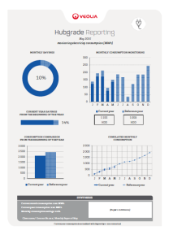
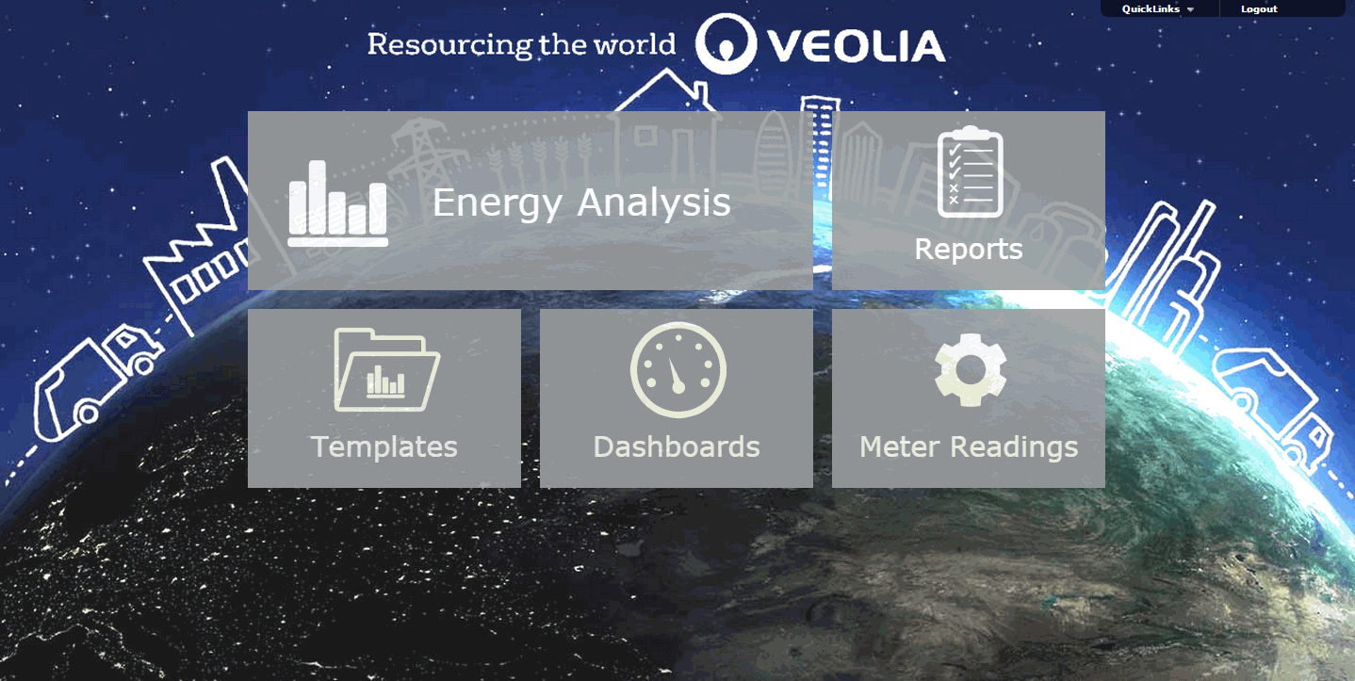
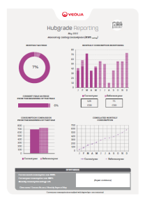
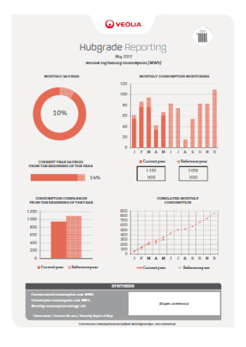
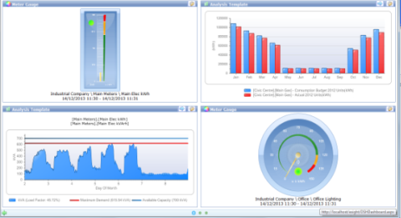
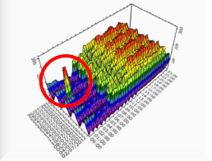
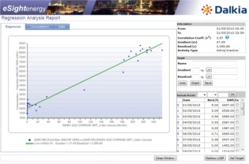
Sistema Hubgrade di Veolia
Avanzato
Informazioni interattive, dettagliate e dinamiche per siti complessi
Indicatori specifici per ogni tipo di edificio (uffici, ospedali, centri commerciali, hotels, ecc…)
Consolidamento dati, sistemi di misura virtuali, previsioni, progettazione e cura del cliente
Interattivo
Informazione dinamica
Accesso ai report energetici accessibili dal web da qualsiasi dispositivo elettronico
Essenziale
Informazione statica sui consumi mensili di un flusso energetico definito
Confronto con un riferimento
Trasparenza nei consumi e verifica delle performance
34

Slide 35
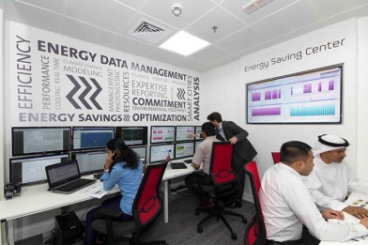


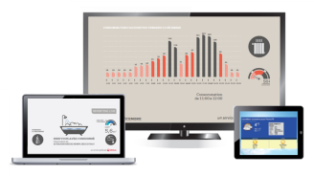


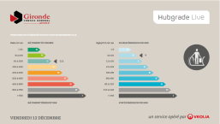
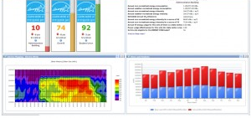



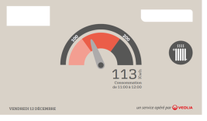
Sistema Hubgrade di Veolia
Strumenti operativi di Veolia / monitoraggio interno
Back Office
Interfaccia con il Cliente
Front Office
1
2
3
4
RACCOLTA
dati
ANALISI
dati
REPORT
dati
DIFFUSIONE
dati
…
Essenziale
Automazione
Misura da remoto
BMS
SCADA
Interattivo
Grafici
Avanzato
Cliente
35

Slide 36
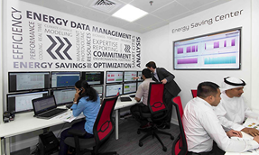
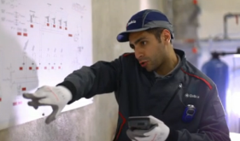
Sistema Hubgrade di Veolia
Connessione a un centro di monitoraggio e ottimizzazione in remoto con operazioni in tempo reale
Le EPC sono facili da implementare
contrattualmente e operativamente
Garanzia e trasparenza dei risultati
Maggior risparmio energetico
(soluzioni dal piccolo investimento danno il 10% di risparmio in media)
I rischi sono gestiti con interventi di personale qualificato
36

Slide 37
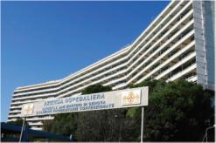
MIGLIORARE L’EFFICIENZA ENERGETICA ECONOMICA DELLA TRASFORMAZIONE (PRODUZIONE) DI ENERGIA
Case history: IRCCS San Martino - Genova
CENTRALE
DI TRIGENERAZIONE
SETTORE: SANITÀ
CLIENTE: IRCCS Azienda Ospedaliera
Universitaria San Martino- Genova
SITO: immobili di proprietà o in uso delle AO, ASL, IRCSS ubicati in Regione Liguria
OGGETTO DEL CONTRATTO: Gestione integrata degli impianti di produzione e distribuzione dell’energia elettrica e termica e fornitura dei vettori energetici
DURATA: 8 anni
TEAM COINVOLTO: 34 risorse
Il committente
L’Azienda Ospedaliera S Martino di Genova occupa un’area di circa 300.000 mq nel centro di Genova, oltre 500 punti luce, 38 edifici per circa 270.000 mq.
Obiettivi principali del contratto sono la riduzione dei consumi energetici e delle emissioni in atmosfera (CO2) attraverso gli interventi di trasformazione degli impianti e il ricorso ad energie alternative o assimilabili .
La soluzione di Siram
Nel corso degli anni sono state ipotizzate diverse soluzioni progettuali; nel 2009 ebbe inizio la progettazione definitiva della trigenerazione da parte di Siram - come appaltatore del servizio- e nel 2012, la costruzione della nuova centrale a partire da condizioni di minor fabbisogno termico ma di crescente fabbisogno elettrico.
Due gruppi cogenerativi ciascuno di :
  1.516 kW potenza elettrica
  858 kW potenza termica utile ai fumi
  794 kW potenza termica utile acqua calda
Collegamento dei gruppi cogenerativi alla rete vapore dell’Azienda Ospedaliera sul collettore della CT esistente , creazione di una nuova rete acqua calda di collegamento dalla CT cogenerazione con i diversi Padiglioni; installazione di assorbitore, installazione di 2 torri evaporative e altre opere accessorie.
Benefici per il cliente e la collettività
I benefici raggiunti con l’impianto di trigenerazione sono riconducibili ad un risparmio di energia primaria del 27% rispetto allo stato iniziale e ad una riduzione delle emissioni CO₂ del 28%
37

Slide 38
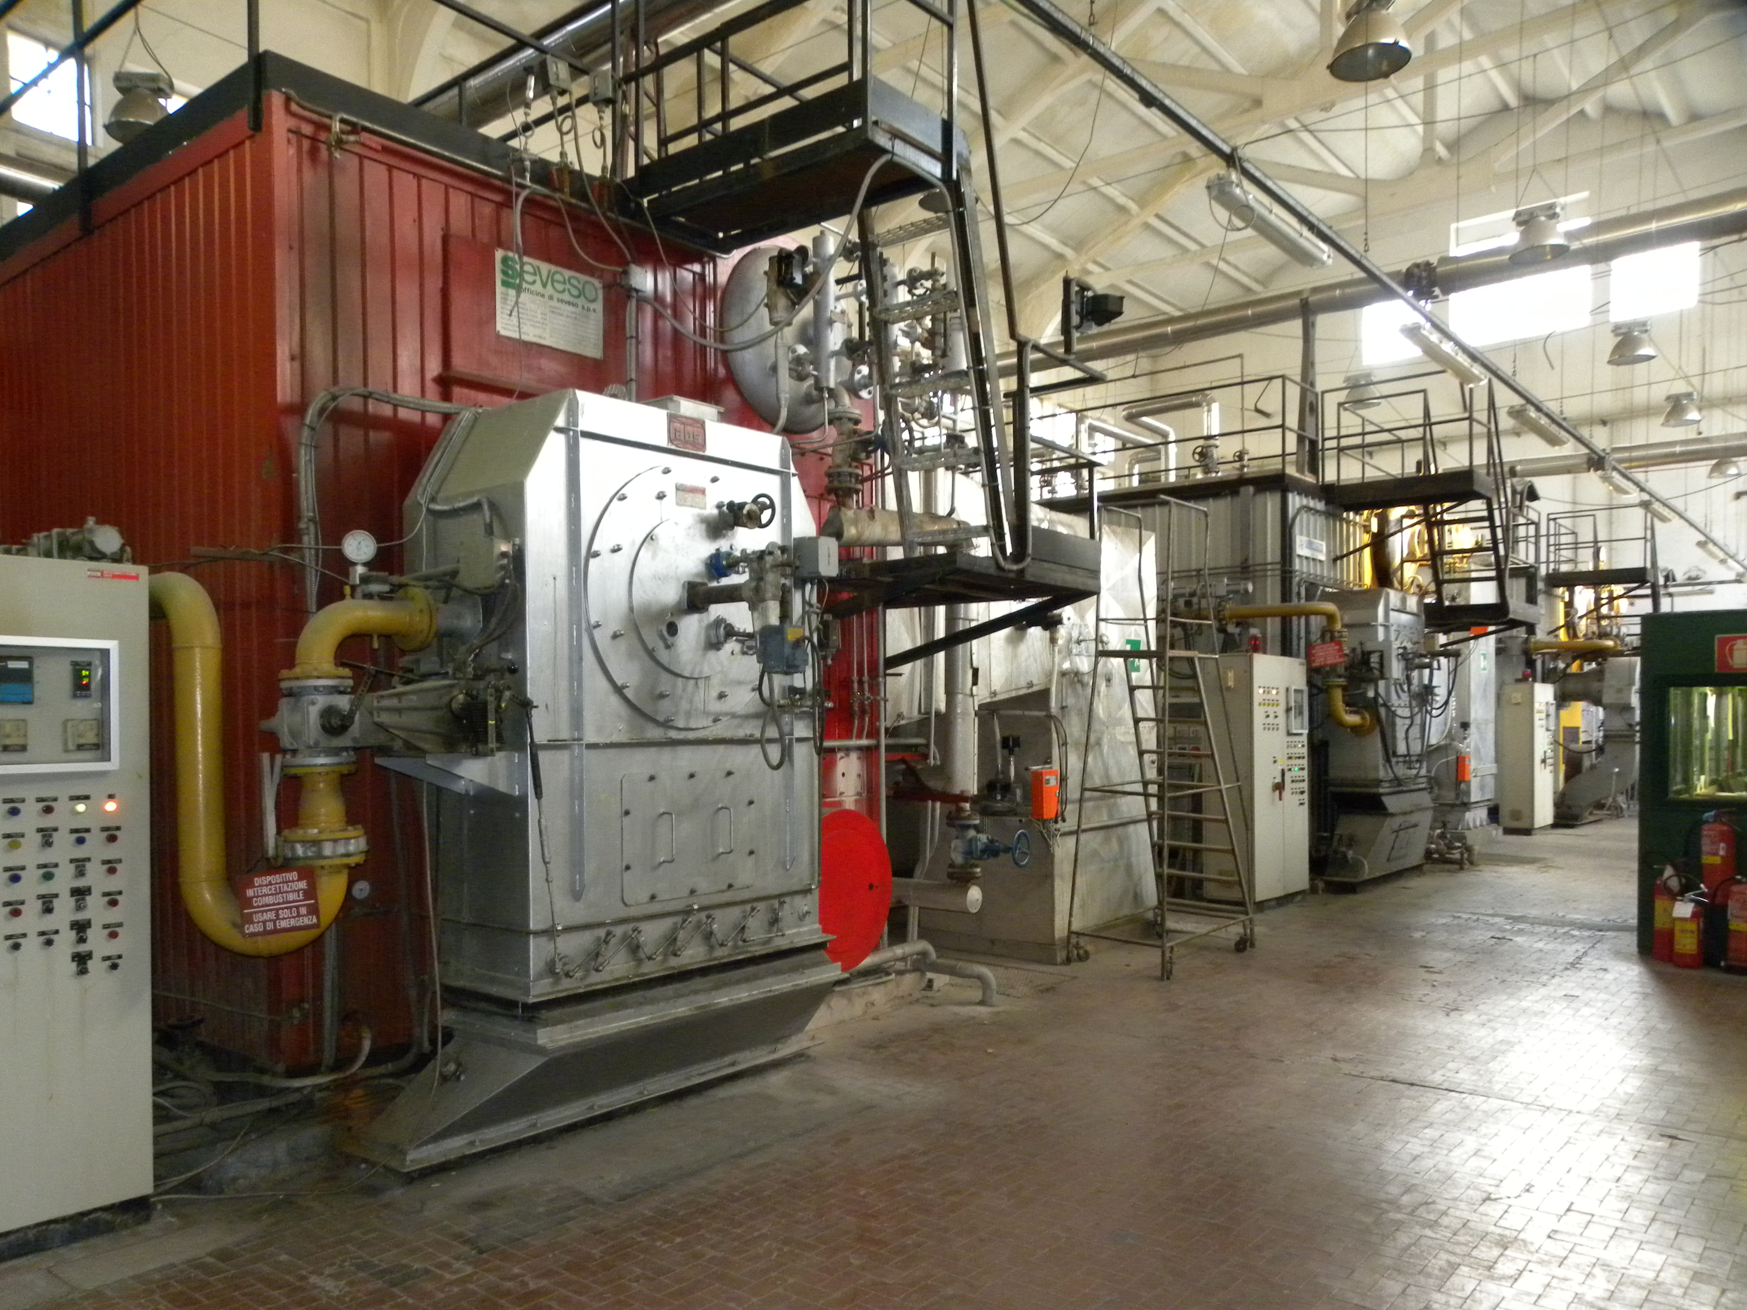
focus IRCCS San Martino - Genova sistema cogenerativo
Centrale termica dell’IRCCS Azienda Ospedaliera Universitaria San Martino – IST: situazione attuale
La centrale termica a servizio del complesso ospedaliero è di tipo convenzionale, con fluido vettore vapore, composta da 3 generatori di vapore surriscaldato, alimentati a gas naturale:
Generatore di vapore 1: Pt 11.027 kW, portata 15.000 kg/h
Generatore di vapore 2: Pt 15.380 kW, portata 21.000 kg/h
Generatore di vapore 3: Pt 14.535 kW, portata 18.000 kg/h
Il vapore è utilizzato per usi tecnologici, quali umidificazione, cucina, e sterilizzazione; è inoltre possibile produrre acqua calda attraverso due scambiatori vapore-acqua installati in centrale termica e nelle sottocentrali di utenza.
Il calore prodotto nella centrale termica sotto forma di vapore e acqua calda viene distribuito alle utenze attraverso una rete di teleriscaldamento.
38

Slide 39
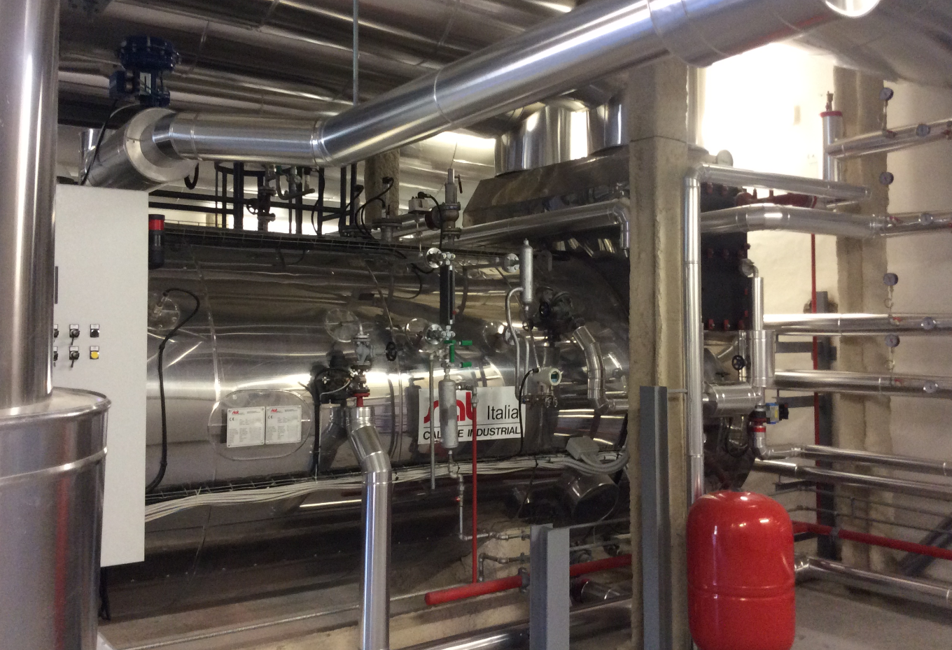
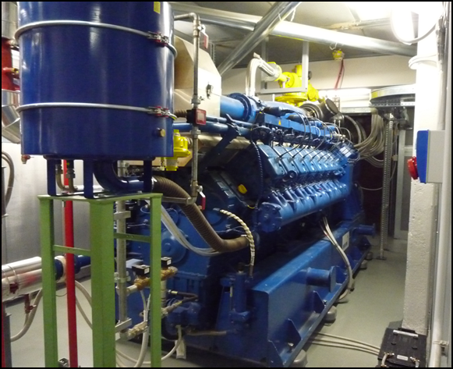
focus IRCCS San Martino - Genova sistema cogenerativo
Centrale termica dell’IRCCS Azienda Ospedaliera Universitaria
San Martino – IST: interventi
Realizzazione di una centrale di trigenerazione composta da:
N.2 motori cogenerativi da 1.560 kWe e 1.580 kWt
N.1 gruppo frigorifero ad assorbimento da 1.280 kWf
N.1 caldaia a recupero da 1.307 kWt con post combustione
Il vapore prodotto nella caldaia a recupero (dotata di postcombustore)
e l’acqua calda del motore servono da integrazione alle reti di
teleriscaldamento dell’ospedale. L’energia elettrica viene
autoconsumata dall’utenza.
In estate, o nei periodi di scarsa richiesta termica, l’acqua calda
del motore alimenta il gruppo ad assorbimento.
Particolarità del progetto:
spazi molto ridotti
Nuova linea adduzione acqua calda
Importanza fondamentale del progetto personalizzato sul sito

Slide 40
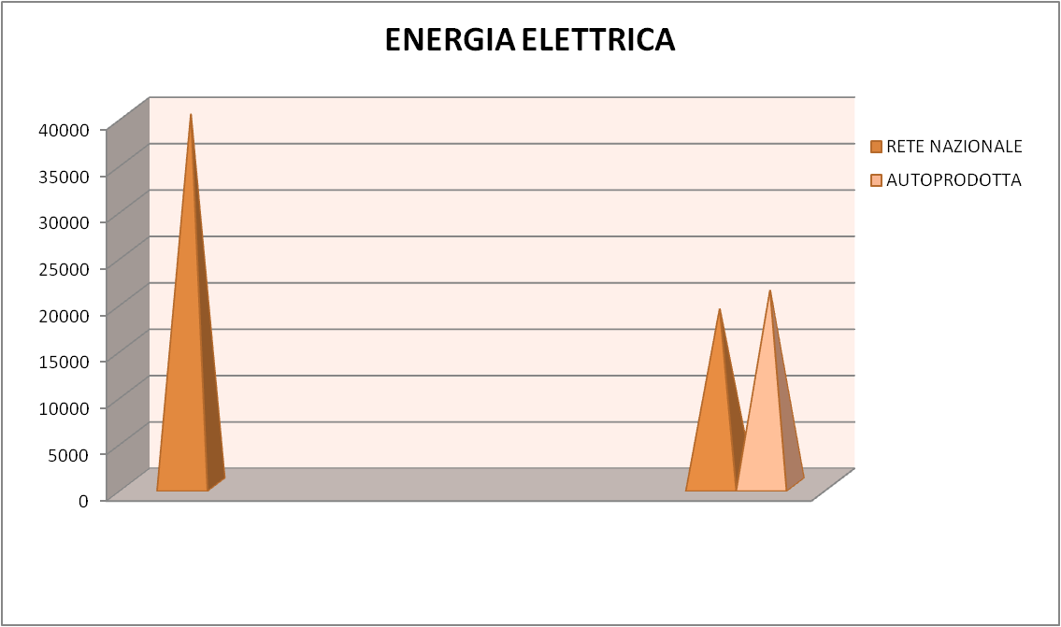
IRCCS San Martino - Genova focus: sistema cogenerativo
Centrale termica dell’IRCCS Azienda Ospedaliera Universitaria
San Martino – IST: risultati attesi
ENERGIA ELETTRICA
 | ANTE CHP
 | PRELEVATA DA RETE | 40.000 | MWhe
 | CON CHP
 | PRELEVATA DA RETE | 19.000 | MWhe
 | AUTOPRODOTTA | 21.000 | MWhe
ANTE CHP POST CHP
40

Slide 41
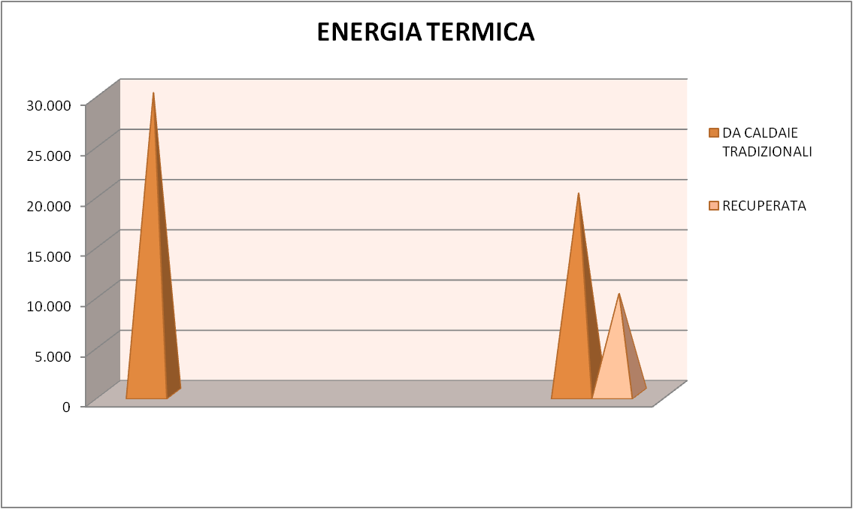
IRCCS San Martino - Genova focus: sistema cogenerativo
Centrale termica dell’IRCCS Azienda Ospedaliera Universitaria
San Martino – IST: risultati attesi
ENERGIA TERMICA
 | ANTE CHP
 | FABBISOGNO TOTALE | 30.000 | MWht
 | CON CHP
 | RECUPERATO DA CHP | 20.000 | MWht
 | INTEGRAZIONI DA CALDAIE | 10.000 | MWht
ANTE CHP POST CHP
ANTE CHP POST CHP
41

Slide 42



slamura@siram.it sergio.lamura@polimi.it
Gruppo

